Slide 1

Application sur l’alimentation au service de la santé publique
Azadeh POHIER
juillet 2021

Slide 2
PRESENTATION
Le service de la santé publique française recherche des idées innovantes d’applications en lien avec l’alimentation.
Pour cela, nous avons à notre disposition la base de données Open Food Facts :
https://world.openfoodfacts.org/
Proposer une application à partir de ces données.

Slide 3
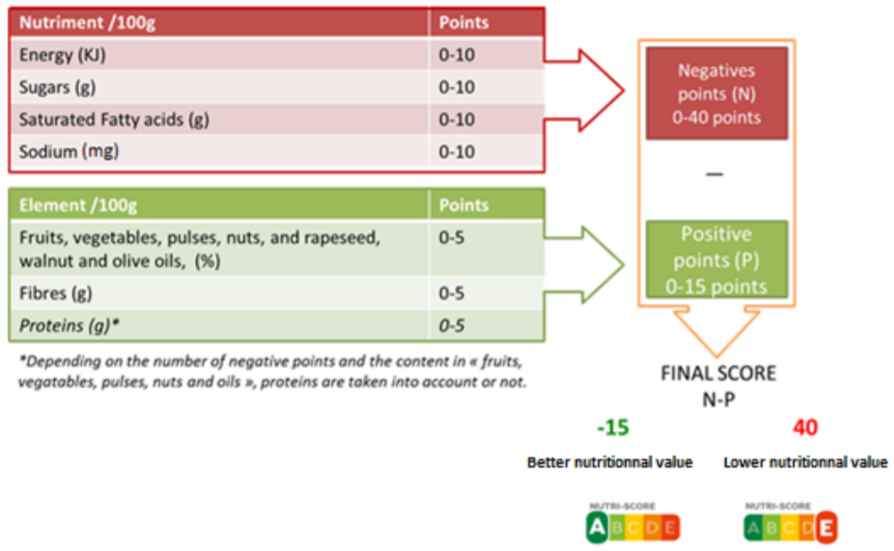
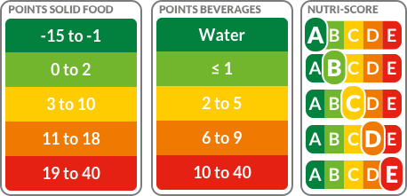
APPLICATION
Une application, qui aide les parents à choisir la nourriture idéale pour leurs enfants.
L’alimentation plus importante pour les enfants :
Les lipides
Les protides
les glucides (céréaliers, fruits et légumes, produits laitiers, sucre)
Les vitamines (vitamines A, C, D, E, K et les vitamines B)
Les minéraux (magnésium, calcium, fer, cuivre, zinc, sodium, sélénium,..)
nutritional score = Total N points – Total P points

Slide 4
PRESENTATION DES DONNEES
DATA
Informations générales
Ingrédients
Données nutritionnelles
Tags
Code barre, date d’entrée dans la base, nom de produit, etc.
Catégorie, pays d’origine, pays de vente, et
Liste d’ingrédients, etc.
Catégorie, pays d’origine, pays de vente, et
Le dataset couvre les produits vendus dans le monde entier(alimentaires et non- alimentaires).
• L’analyse exploratoire consistera en :
Supprimer les duplications
Traiter les valeurs atypiques et aberrantes
Traiter les valeurs manquantes avec KNN algorithme
Effectuer une analyse univariée, bivariée et multivariée.
Confirmer les hypothèses à l’aide d’ANOVA analyse.

Slide 5
ANALYSE EXPLORATOIRE
DATA
colonnes avec suffixes
Utiliser le paramètre chunksize pour lire le jeu de de données
'_t', '_datetime', '_tags', '_serving', '_url', 'serving_size'
• 1,829,437 lignes
• 186 colonnes
• 675585 lignes
• 32 colonnes
DATA_TRAVAIL
Produits vendus en France
Sélection uniquement des indicateurs nutritionnel
Sélection uniquement des indicateurs nutritionnel
• 675587 lignes
• 186 colonnes
• 268187 lignes
• 32 colonnes
Colonnes vides plus 50%
Valeurs atypiques et aberrantes
Suppression des colonnes avec plus de 50% valeurs vide
'energy_100g‘ < 20000
'energy_kcal_100g'<5000
• 675587 lignes
• 49 colonnes
• 175724 lignes
• 18 colonnes
Lignes dupliquées
Valeurs manquantes et minimum additif
2 lignes complètes en doublons
Suppression des colons avec plus de 50% valeurs vide et lignes avec additif >2
• 675585 lignes
• 49 colonnes
• 76228 lignes
• 16 colonnes

Slide 6
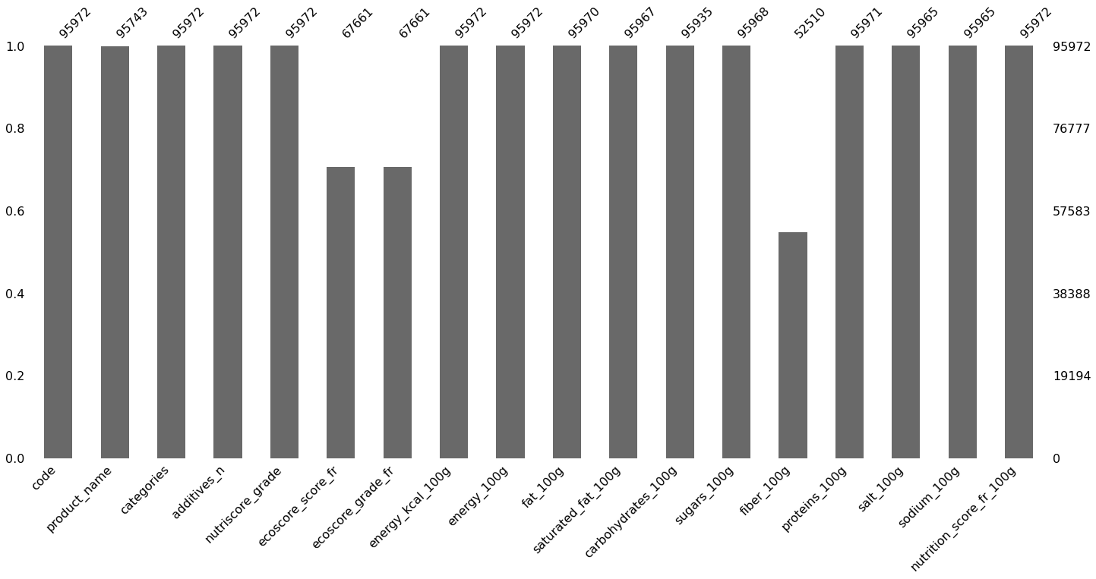
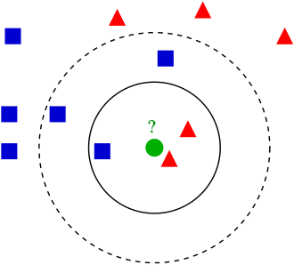
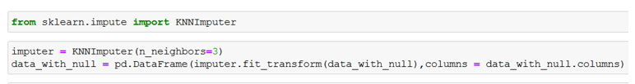
KNN Imputer
K Nearest Neighbor
imputation algorithms
(k plus proches voisins )

Slide 7
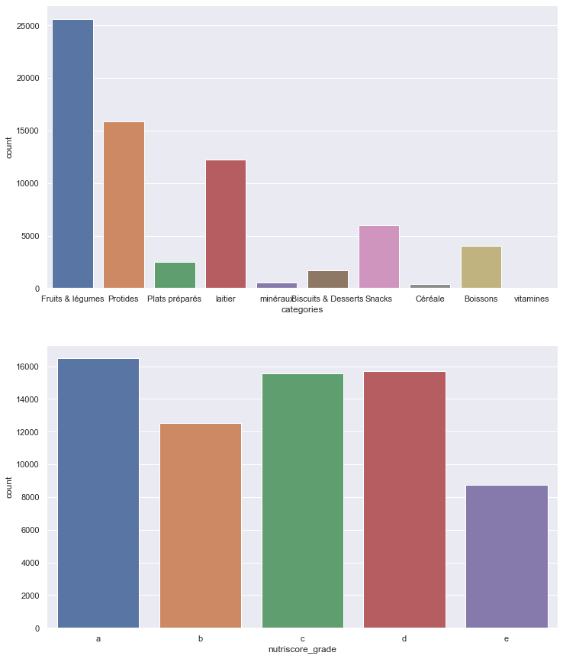
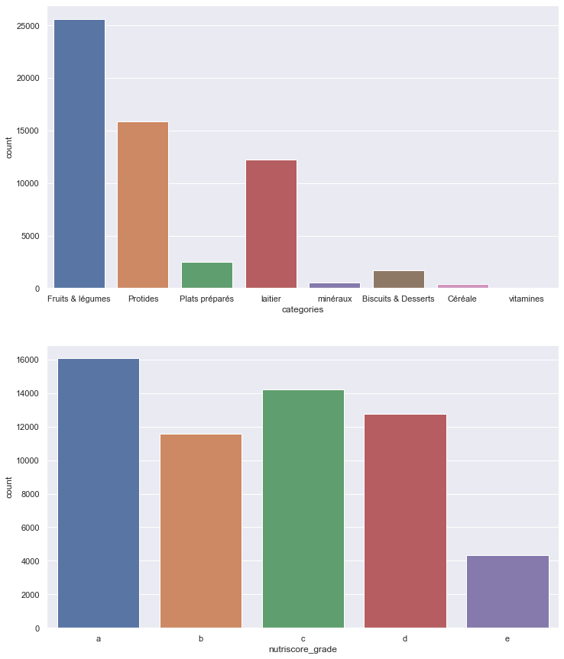
ANALYSE UNIVARIÉES CAT
'Boissons’, ‘Snacks'

Slide 8
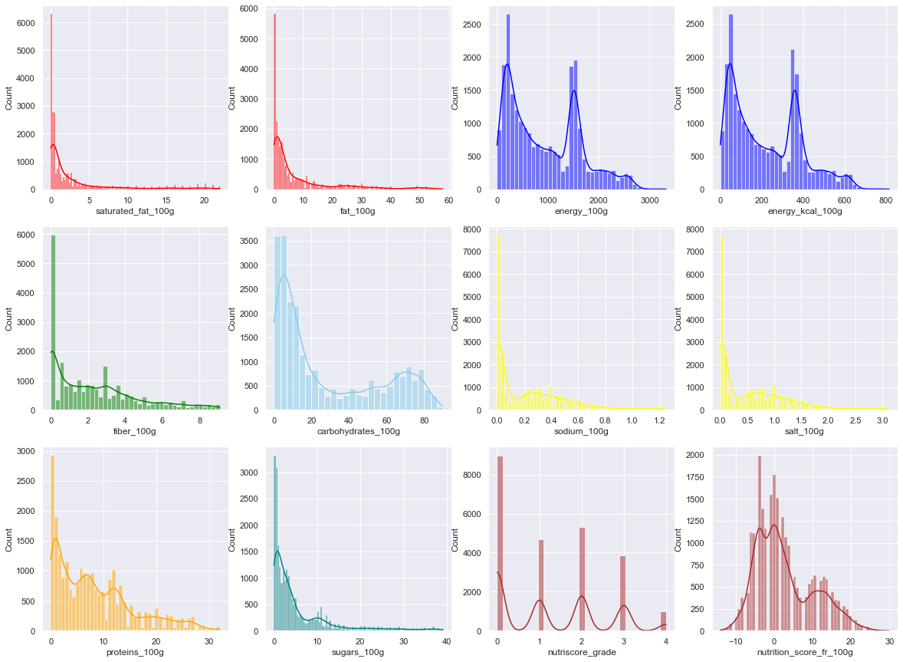
ANALYSE UNIVARIÉES NUM
ANALYSE DES DISTRIBUTIONS
La plupart des distributions ont une inclinaison vers la droite, ce qui signifie
moyenne > médiane.

Slide 9

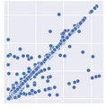
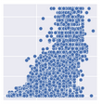
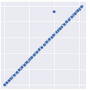
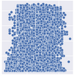
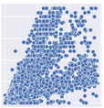
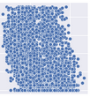
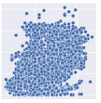
ANALYSE BIVARIÉES
energy_kcal & energy
nutrition_score & saturated_fat
Analyse du nutrition_score & energy_kcal
sodium & salt
nutrition_score & carbohydrates
fat & saturated_fat
nutrition_score &
fiber
le sel et le sodium représente une droite parfaite. nous pouvons supprimer un des deux indicateurs.
les gras et les gras saturés sont liés au Nutriscore, Cependant, les féculents (carbohydrates) et les fibres ne sont pas du tout liés au Nutriscore.
Moins d'énergie dans un produit
=
Meilleur résultat en nutrition_score

Slide 10
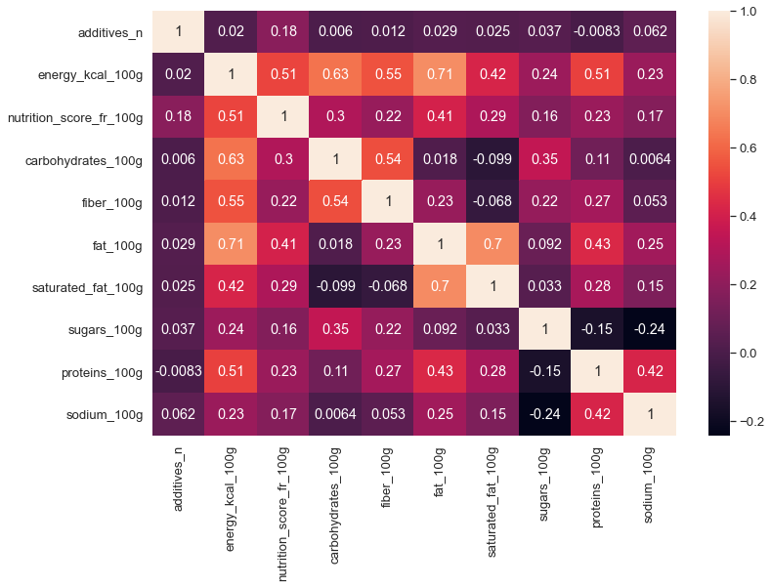
Corrélation Heatmap
une forte corrélation positive entre ‘fat_100g‘ et ‘energy_kcal_100g’
0.71
‘fat_100g‘ et ‘saturated_fat_100g’ avec coefficient de corrélation de : 0.7
‘carbohydrates_100g’ et ‘energy_kcal_100g’ avec coefficient de corrélation de : 0.63
‘fiber_100g‘ et ‘carbohydrates_100g’ ont une corrélation moyenne: 0.54
‘fiber_100g’ et ‘energy_kcal_100g’ ont une corrélation moyenne: 0.55
‘proteins_100g’ et ‘energy_kcal_100g’ ont une corrélation moyenne : 0.51

Slide 11
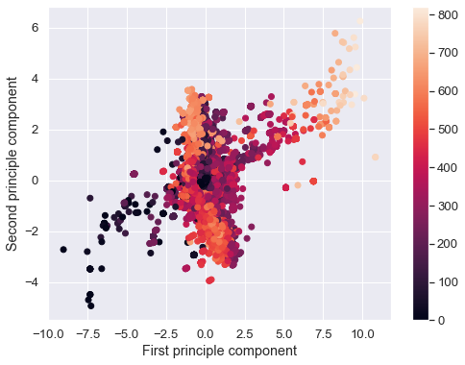
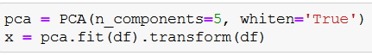
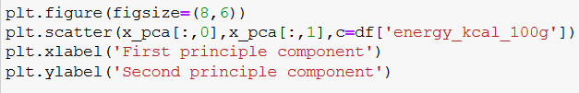
Analyse ACP
L'ACP doit être utilisé pour les variables fortement corrélées.
Référez-vous à la matrice de corrélation pour déterminer.
En général, si la plupart des coefficients de corrélation sont inférieurs à 0,3, l'ACP n'aidera pas.

Slide 12
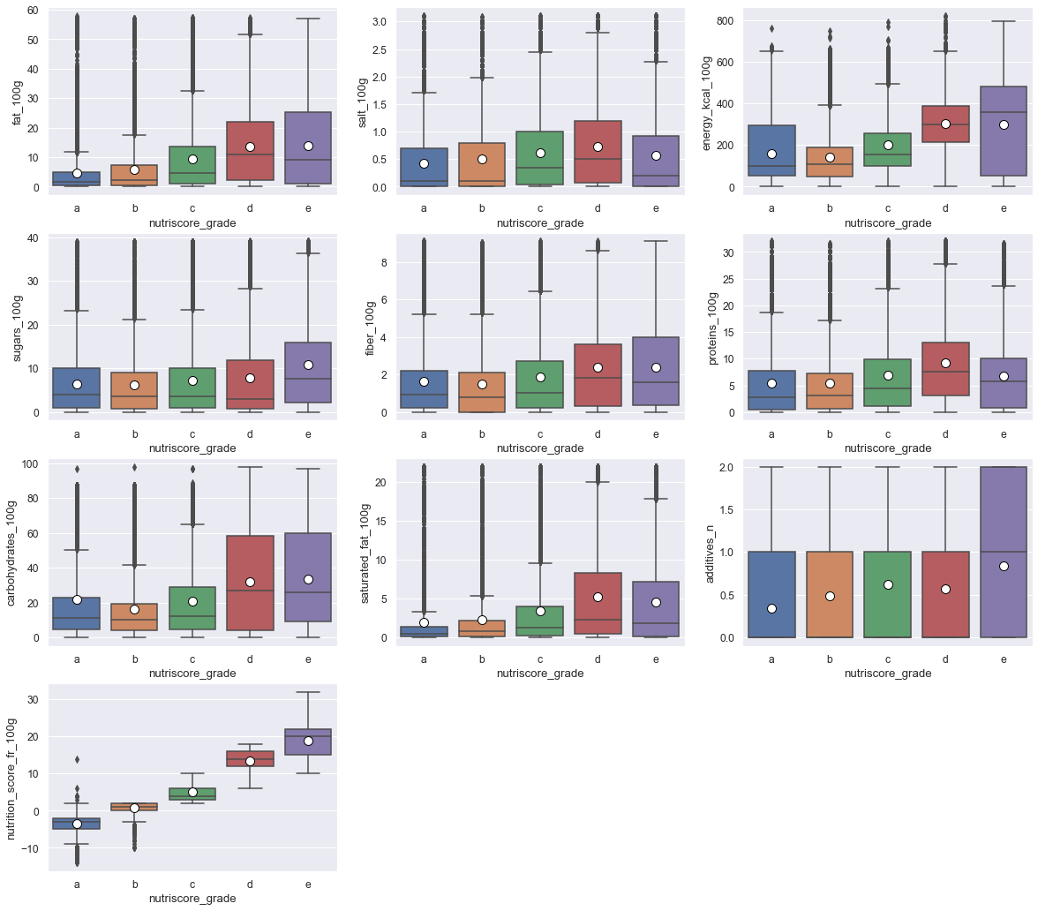
LA METHODE ANOVA
La méthode ANOVA est une analyse de la covariance entre deux variables (quantitative et qualitative).
Notre variable qualitative ici sera le grade nutritionnel (de A à E).
On constate que l’énergie, les gras, les gras saturés, les sucres et les fibres semblent dépendre du Nutriscore.
les féculents, les protéines et le sel ne semblent pas avoir de lien avec le Nutriscore.

Slide 13
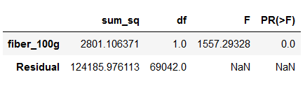
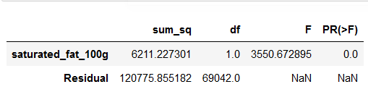
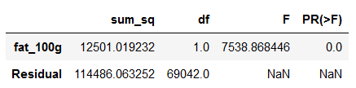
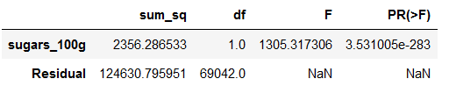
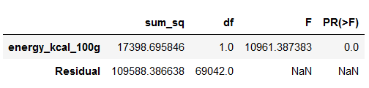
ANALYSE D'HYPOTHÈSE
L'hypothèse nulle pour une ANOVA est qu'il n'y a pas de différence significative entre les groupes. Ici, la valeur p est inférieure à alpha donc rejet de l'hypothèse nulle. Donc, on conclut que les moyennes de tous les groupes ne sont pas égales.

Slide 14
Conclusion :
La ‘nutriscore_grade’ a une relation positive avec les gras, les gras saturés, les sucres et les fibres. cela signifie que tous les produits qui ont un nombre élevé de ces 4 éléments sont classés pour un niveau élevé de nutriscore (d ou e). Donc il faut faire attention à la quantité de consommation de ces éléments.
Tous les produits avec additif égal à 2 sont dans la catégorie ‘e’ de nuriscore.Le Nutriscore est calculé pour les adultes mais pour les enfants le calcul doit être différent. Mais nous sommes sûrs que le produit avec additif plus de 1 est dangereux pour les enfants.

